Slide 1
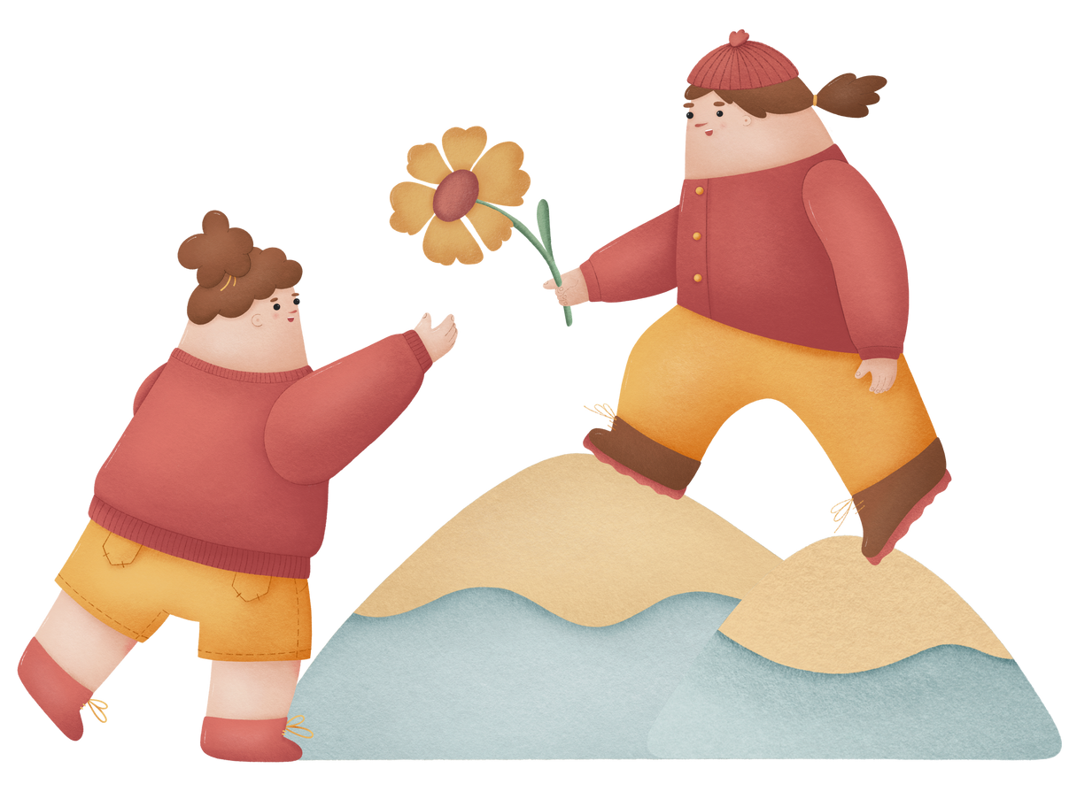
Chào mừng các con đến với
môn Đạo đức lớp 3
Tuần 11 – Bài:
Chia sẻ vui buồn cùng bạn (tiết 2)

Slide 2
Hoạt động khởi động

Slide 3
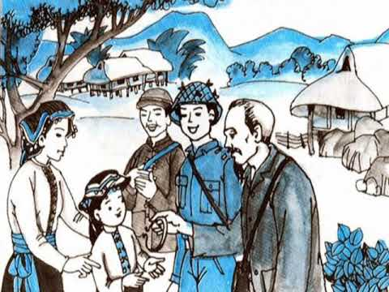
Truyện
“Bát chè sẻ đôi”
Đọc truyện và trả lời các câu hỏi

Slide 4
Bát chè sẻ đôi
Đồng chí liên lạc đi công văn 10 giờ đêm mới đến. Bác gọi mang ra một bát, một thìa con. Rồi Bác đem bát chè đậu đen, đường phèn, mà anh em phục vụ vừa mang lên, sẻ một nửa cho đồng chí liên lạc.
- Cháu ăn đi!
Thấy đồng chí liên lạc ngần ngại, lại có tiếng đằng hắng bên ngoài, Bác giục:
- Ăn đi, Bác cùng ăn…
- Cảm ơn Bác, đồng chí liên lạc ra về.
Ra khỏi nhà sàn, xuống sân, đồng chí cấp dưỡng bấm vào vai anh lính thông tin:
- Cậu chán quá! Cả ngày Bác có bát chè để bồi dưỡng làm đêm mà cậu lại ăn mất một nửa.
- Khổ quá, anh ơi! Em có sung sướng gì đâu. Thương Bác, em vừa ăn ra rớt nước mắt, nhưng không ăn lại sợ Bác không vui, mà ăn thì biết cái chắc là các anh mắng rồi...
Sưu tầm

Slide 5
Trả lời câu hỏi
Có 3 câu hỏi trắc nghiệm.
Hãy chọn đáp án đúng để trả lời câu hỏi.

Slide 6
Câu 1
Đồng chí gặp Bác vào lúc nào?
A. | Ban ngày.
B. | Buổi tối.
C. | 10 giờ đêm.
C

Slide 7
Câu 2
Bác đã cho anh thứ gì?
A. | Một bát chè sen.
B. | Nửa bát chè đậu xanh.
C. | Nửa bát chè đậu đen.
C

Slide 8
Câu 3
Vì sao sau khi ăn xong bát chè sẻ đôi, đồng chí liên lạc cảm thấy không sung sướng gì?
A. | Vì anh thấy có lỗi.
B. | Vì anh thương Bác.
C. | Vì bị anh cấp dưỡng trách mắng.
B

Slide 9
Trả lời câu hỏi sau:
Em hãy nêu ý nghĩa về hành động sẻ đôi bát chè của Bác?
- Bác đã dạy chúng ta rằng, làm người phải biết quan tâm, sẻ chia với người khác. Chúng ta không nên có thói ích kỉ, chỉ nghĩ cho mình mà nên biết có những hành động thể hiện sự quan tâm tình cảm, qua đó ta sẽ luôn được mọi người xung quanh yêu quý và kính trọng.

Slide 10
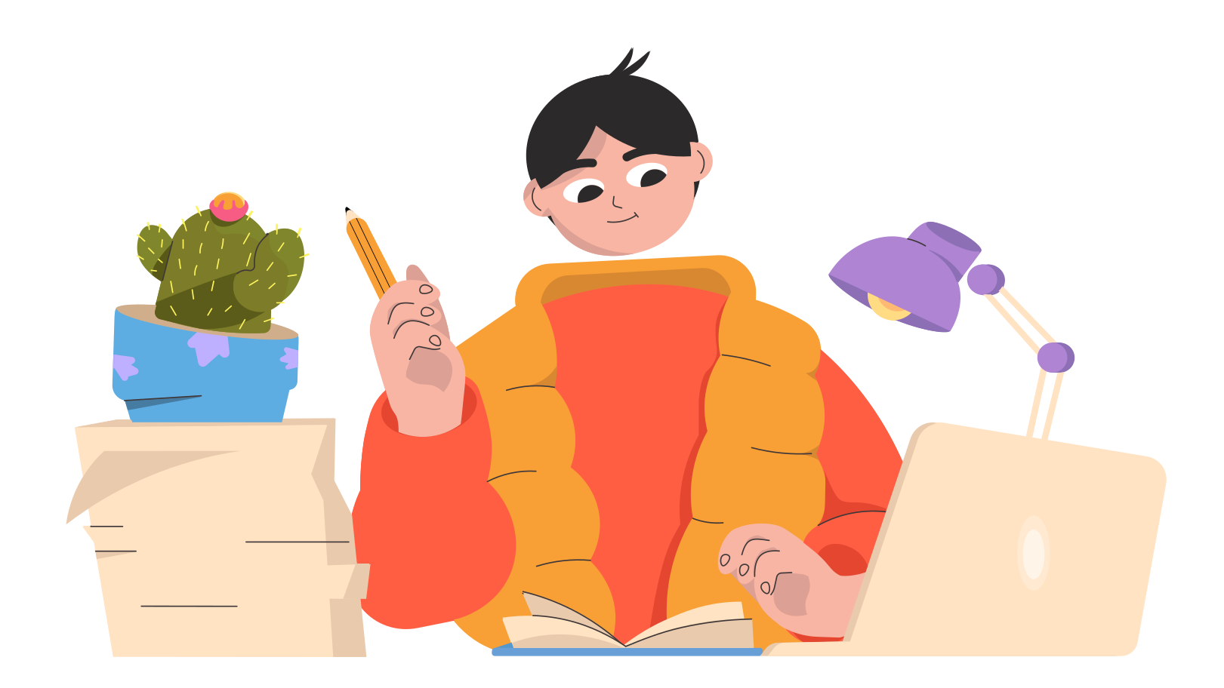
Kết luận
1. Thế nào là biết chia sẻ vui buồn cùng bạn?
Khi bạn bè có chuyện vui buồn, em cần chia sẻ cùng bạn để niềm vui được nhân lên, nỗi buồn được vơi đi. Mọi trẻ em đều có quyền được đối xử bình đẳng.
2. Chia sẻ vui buồn cùng bạn sẽ giúp em điều gì?
Niềm vui được nhân lên, nỗi buồn sẽ vơi đi nếu được cảm thông chia sẻ.

Slide 11
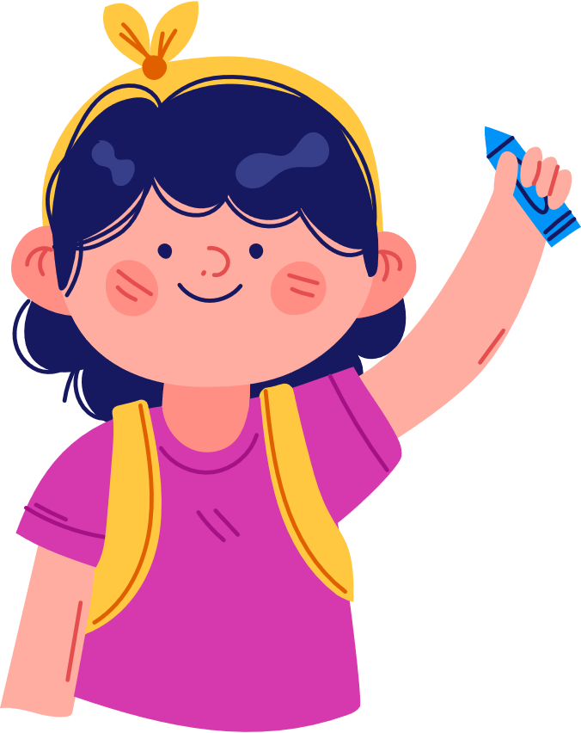
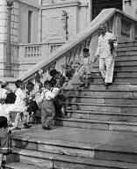
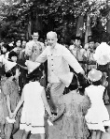
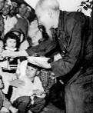
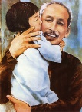
Liên hệ bản thân

Slide 12
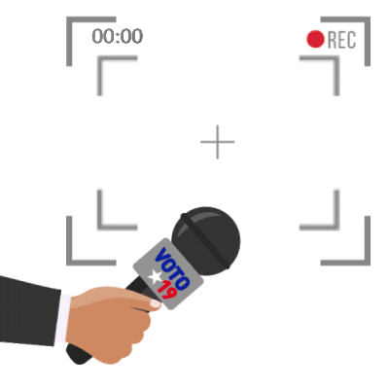
Trò chơi “Phóng viên”
Hãy thực hiện trò chơi phóng viên bằng cách trả lời các câu hỏi có liên quan đến chủ đề bài học.

Slide 13
PV: Bạn đã biết chia sẻ buồn vui với bạn bè trong lớp, trong trường chưa? Bạn đã chia sẻ như thế nào?
PV: Vì sao bạn bè cần quan tâm chia sẻ vui buồn cùng nhau?
M: Theo mình, làm vậy để tình bạn trở nên gắn bó, thân thiết với nhau hơn.
M: Mình đã biết chia sẻ buồn vui với bạn bè trong lớp, trong trường. Khi mình thấy bạn không vui mình ra nói chuyện cùng bạn, rủ bạn đi chơi cùng.
PV: Cần làm gì khi bạn có chuyện vui? Khi bạn có chuyện buồn?
PV: Bạn đã bao giờ được bạn bè chia sẻ vui buồn chưa? Hãy kể một trường hợp cụ thể mà bạn biết. Khi được bạn bè chia sẻ vui buồn, bạn cảm thấy như thế nào?
M: Mình sẽ chúc mừng, chia vui với bạn khi có niềm vui.
M: Khi bạn có chuyện buồn thì mình an ủi, động viên, giúp đỡ bạn phù hợp với khả năng của mình.
M: Em đã được bạn bè chia sẻ vui buồn.
Khi em bị điểm kém bài kiểm tra em đã rất buồn và sợ bố mẹ mắng. Hoa đã ra động viên em, chỉ cho em những chỗ em làm sai và sửa lại. Hành động của bạn làm em cảm thấy rất vui và nhanh chóng quên đi nỗi buồn đó để cố gắng hơn trong học tập.

Slide 14
PV: Bạn sẽ làm gì nếu thấy bạn mình phân biệt đối xử với các bạn nghèo, bạn khuyết tật?
M: Bài thơ “Bạn mới”
Bạn mới đến trường
Hãy còn nhút nhát
Em dạy bạn hát
Em rủ bạn chơi
Cô thấy cô cười
Khen em đoàn kết.
M: Bạn bè của mình sẽ không phân biệt đối xử với các bạn nghèo, bạn khuyết tật. Bởi vì đó là bạn của mình, mình tin tưởng họ.
PV: Bạn hãy hát một bài hát hoặc đọc thơ, đọc ca dao, tục ngữ về chủ đề tình bạn.
PV: Cảm ơn những chia sẻ của bạn!

Slide 15
Lớp học sạch đẹp

Slide 16
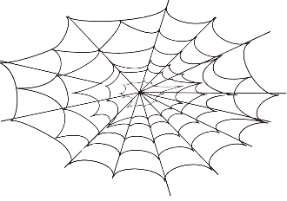
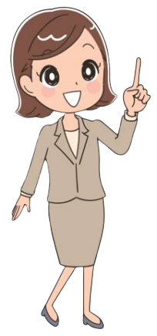
“Để đảm bảo sức khỏe trong dịch bệnh Covid – 19 chúng ta phải cần có một môi trường sống và học tập thật sạch sẽ.
Ngay từ bây giờ, cô và các con hãy cùng dọn dẹp lớp học bằng cách nhấn chuột vào đáp án trả lời em cho là đúng ở các câu hỏi.
Mỗi câu trả lời đúng tương ứng với một loại rác chúng ta sẽ thu dọn được trong lớp học.
Thời gian suy nghĩ cho mỗi câu hỏi là 10 giây.
CÁC CON ĐÃ SẴN SÀNG DỌN DẸP CHƯA ?!?!

Slide 18
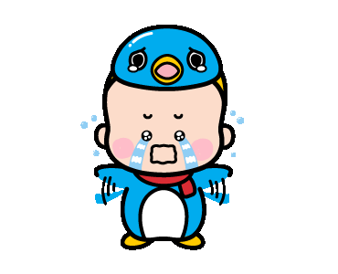
Câu 1: Chọn từ thích hợp
Một con ngựa đau, cả tàu …..
00:02
00:01
00:00
00:10
00:06
00:03
00:04
00:09
00:07
00:05
00:08
A. bỏ cỏ
B. bỏ đàn
C. bỏ hoa
D. bỏ bê

Slide 20
Câu 2: Chọn các từ thích hợp
Thương … như thể thương …
00:02
00:01
00:00
00:10
00:06
00:03
00:04
00:09
00:07
00:05
00:08
A. anh/ em
B. chú/ cháu
C. người/ thân
D. ông/ bà

Slide 22
Câu 3: Chọn từ thích hợp
Lá lành … lá rách.
00:02
00:01
00:00
00:10
00:06
00:03
00:04
00:09
00:07
00:05
00:08
A. bọc
B. cuốn
C. mọc
D. đùm

Slide 24
Câu 4: Chọn các từ thích hợp
Bầu ơi … lấy bí cùng
Tuy rằng … giống nhưng … một giàn
00:02
00:01
00:00
00:10
00:06
00:03
00:04
00:09
00:07
00:05
00:08
A. Ôm/ khác/ chung
B. thương/ khác/ chung
C. Ôm/ khác/ cùng
D. thương/ khác/ cùng

Slide 25
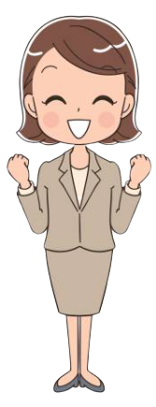
Chúc mừng các bạn!

Slide 26
Kết luận
Niềm vui được nhân lên, nỗi buồn sẽ vơi đi nếu được cảm thông, chia sẻ.

Slide 27
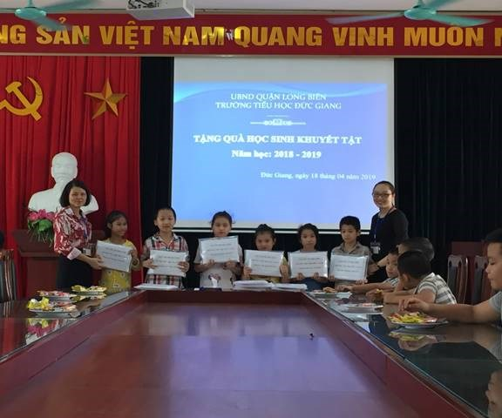
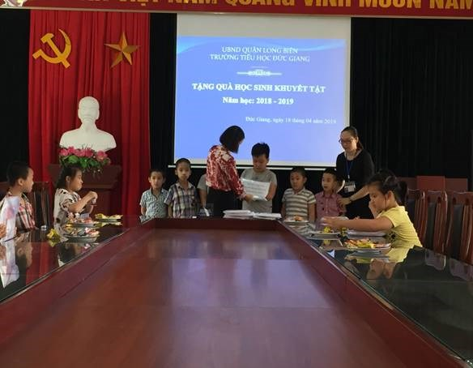
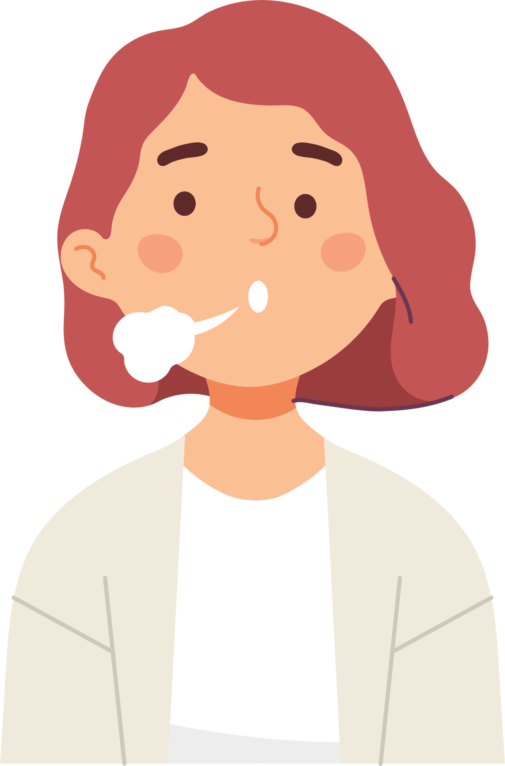
Một số hoạt động chia sẻ vui buồn cùng bạn
Động viên, khích lệ các bạn khuyết tật

Slide 28
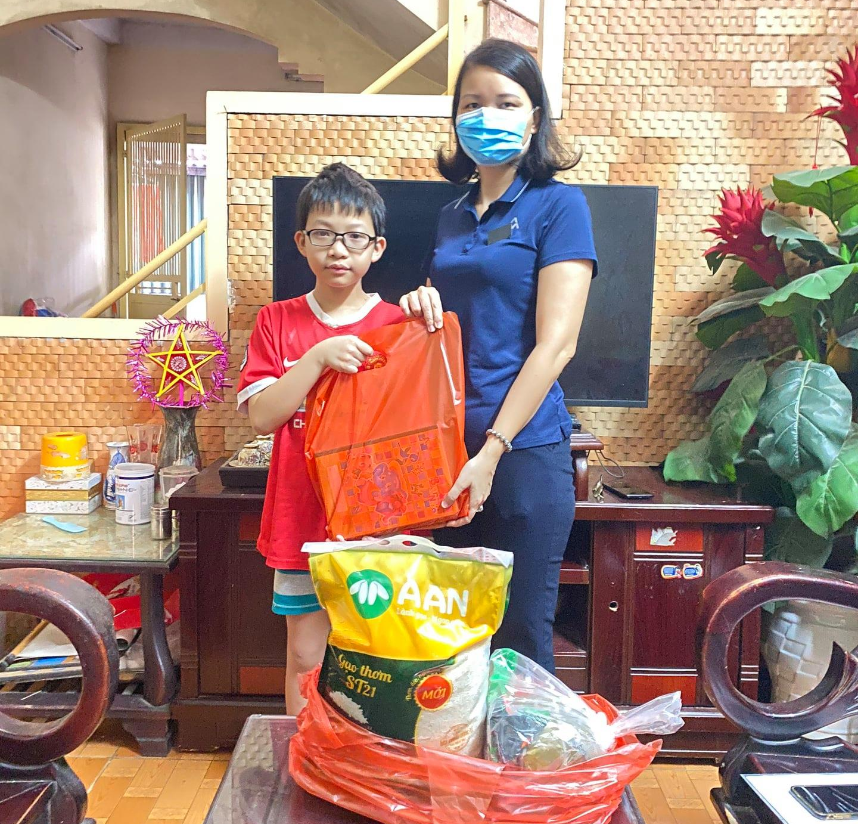
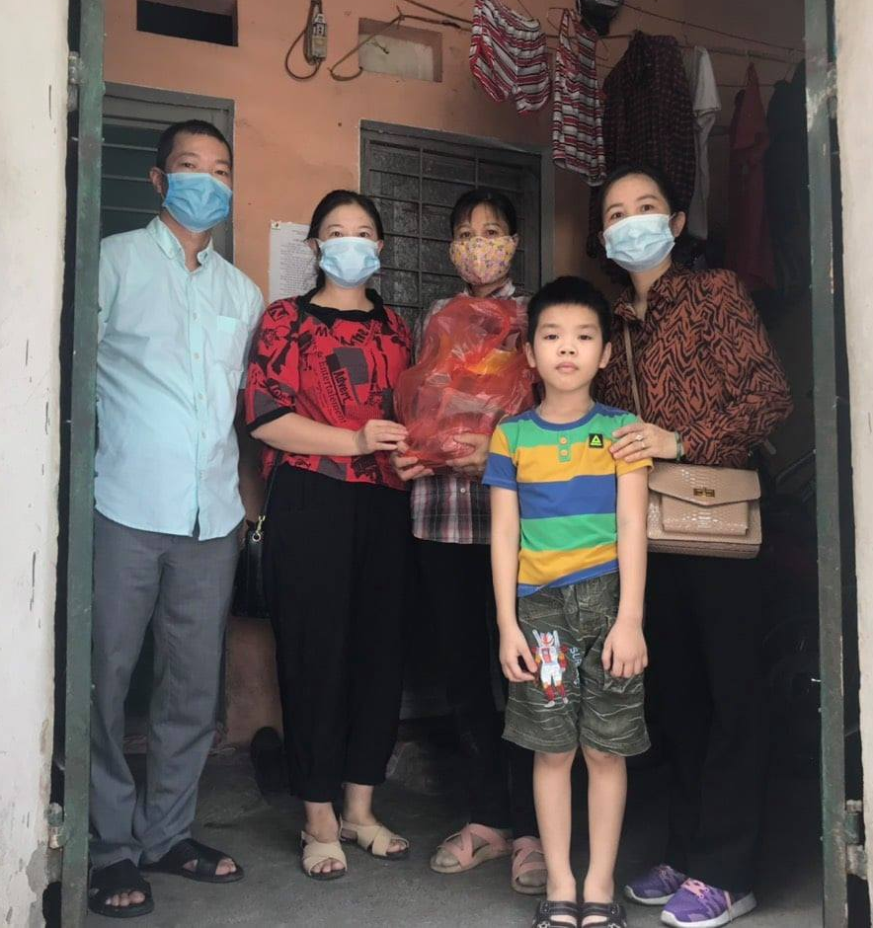
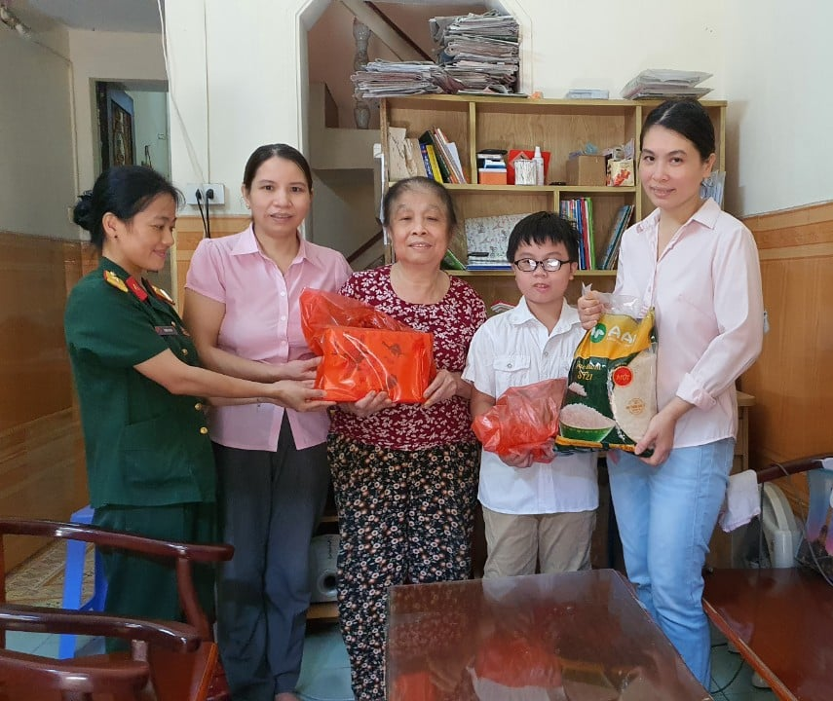
Một số hoạt động chia sẻ vui buồn cùng bạn
Tặng quà cho học sinh gặp khó khăn

Slide 29
Chúc các con chăm chỉ học tập,
và giữ gìn sức khỏe thật tốt!

